Slide 1
Spørgsmål 6
Redegør for begrebet "Interoperability" generelt, og redegør for brugen af PInvoke samt interoperability mellem COM og .Net. Vis eksempler på interoperability.

Slide 2
Interoperability
” ability of a system (such as a weapons system) to work with or use the parts or equipment of another system ” - www.merriam-webster.com
Legacy driver.
starte forfra -> nej.
Industri
Notes:
” ability of a system (such as a weapons system) to work with or use the parts or equipment of another system ” - www.merriam-webster.com
Systemer der gerne vil tale med hinanden. Eks. Et nyere system der skal bruge funktionalitet fra en en Legacy driver.
Der er ingen grund til at starte forfra.
Dette ser vi meget ude i industrien, hvor kode har været uberørt i flere år, og den originale udvikler ikke er tilstede mere.

Slide 3
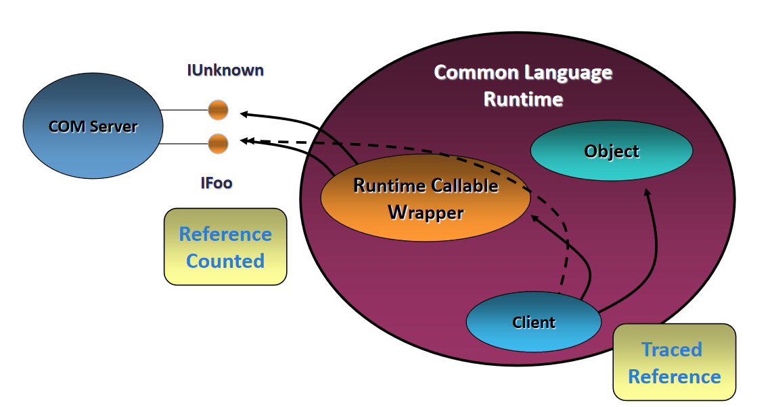
Interoperability mellem COM og .NET(1)
.NET -> COM
Runtime Callable Wrapper
Finalize
Kilde: Lektions slides
Notes:
Runtime Callable Wrapper sørger for at forbinde til COM interfacene.
COM server skal jo destrueres når den har udført sit arbejde . Det står RCW for.
Når RCW destrueres har den en “Finalize” metode I sin destructor, som sørger for at den kan nå at rydde op og deallokere det COM objekt den taler med. Inden Garbage collectoren destruere RCW.

Slide 4
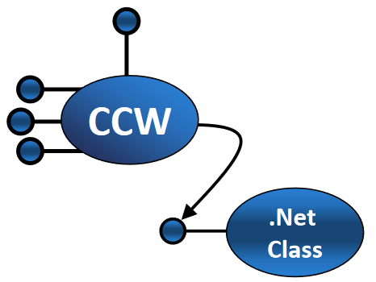
Interoperability mellem COM og .NET(2)
COM -> .NET
COM Callable Wrapper.
CCW vil implementere mange interfaces
IUnkown,Idispatch, osv...
Typelibrary i GAC’en
Source: Lektions Slides
Notes:
Why do staticfunc not exist?
Static functioner er ikke eksisterende i COM
Man kan også kalde fra COM til .NET
Her ville CCW blive brugt. COM Callable Wrapper.
CCW vil implementere mange interfaces som er nødvendige for at COM skal kunne bruge .NET koden.
IUnkown,IDispatch, ITypeInfo, IProvideClassInfo, IConnectionPoint, osv...
Du kan ikke kalde alt fra .NET i COM
Her kan der laves et typelibrary med TLBEXP.exe og installere det i GAC’en

Slide 5
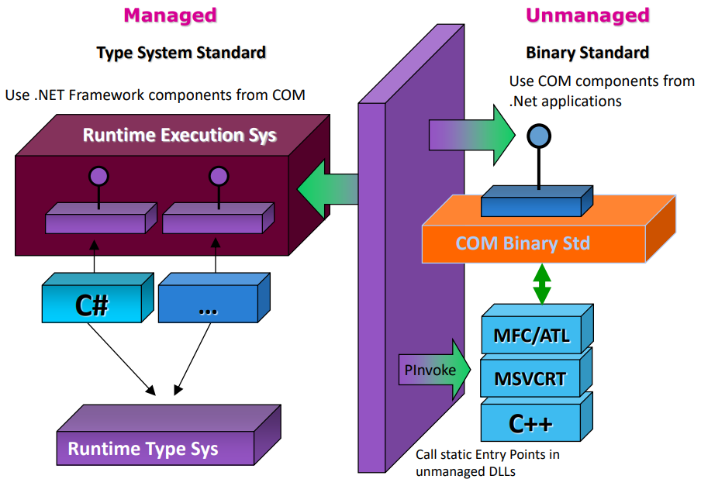
PInvoke
Platform Invoke
Calls unmangaged code
Datatyper
Notes:
Pinvoke står for Platform Invoke.
Pinvoke Ses som om at der skabes en statisk entry til den unmanagede DLL som der prøves at kaldes til.
Omhandler at kalde kode som ligger i en unmanaged codebase fra en kode i en managedcode base.
Det krævers at der tages højde for datatyper når der skal kaldes noget gammelt kode. Eks. Skal char * blive til en string. Dette kaldes for Marshalling
Her bruges MarshalAs attribute

Slide 6
Marshalling
Void pointer
Garbagecollector (deallokering)
Pinne objektet
Marshal klassen -> allokere i unmanaged
Notes:
I nogen tilfælde er det svært at mappe direkte over, så man kan vælge at sende et objekt som en void pointer og derefter mappe det til hvad der ønskes
På grund af en garbagecollector kan det skabe problemer hvis man allokere på den managede heap og sender adressen over, da den kommer til at rydde op og adresserne ikke vil passe mere.
Kan løses ved at pinne objektet, dog er det dårligt for garbagecollectorens effektivitet
Derfor kan man bruge selve Marshal klassen i de tilfælde hvor man vil alkokere memory indenfor den unmanaged kode og sende det over til den managede kode.

Slide 7
Performance
30 instruktioner per kald .NET->COM
lykke
Datatyper -> overhead
Kode klogt.

Slide 8
Demo?

